Slide 1
BÁO CÁO ĐỒ ÁN DỰ ĐOÁN KHOẢNG GIÁ ĐIỆN THOẠI THÔNG MINH
TRƯỜNG ĐẠI HỌC KHOA HỌC TỰ NHIÊN
KHOA CÔNG NGHỆ THÔNG TIN
1612888 - Phan Minh Sơn
1612892 - Trần Mạnh Thắng
GVLT: Trần Trung Kiên

Slide 2
Nội dung thay đổi
Ở file chạy train và test, chia tập dataset thành 3 tập train/validation/test theo tỉ lệ là 6:2:2 trên toàn bộ dataset, thay vì chỉ chia 2 tập train/test với tỉ lệ 8/2.
Thêm vào mô tả thuật toán và lí do lựa chọn thuật toán Random Forest làm thuật toán cuối cùng để chạy trên tập test

Slide 3
NỘI DUNG
BÀI TOÁN
DỮ LIỆU
HỌC – KIỂM THỬ VÀ KẾT QUẢ
ĐÁNH GIÁ
PHÂN CÔNG
TÀI LIỆU THAM KHẢO

Slide 4
BÀI TOÁN
Nhu cầu sử dụng smart phone ngày càng tăng mạnh.
Các thành phần của sản phẩm được chú trọng mạnh, quyết định đến thành phần của giá.
Xây dựng công cụ dự đoán khoảng giá dựa trên các thuộc tính điện thoại
Giúp người dùng chi tiêu hợp lý.

Slide 5
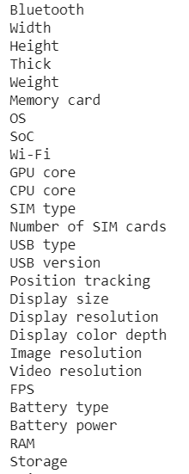
BÀI TOÁN
26 Thuộc tính:
0 : PRICE <300$
1 : 300$<=PRICE<600$
2 : 600$<=PRICE<900$
3 : PRICE>900$

Slide 6
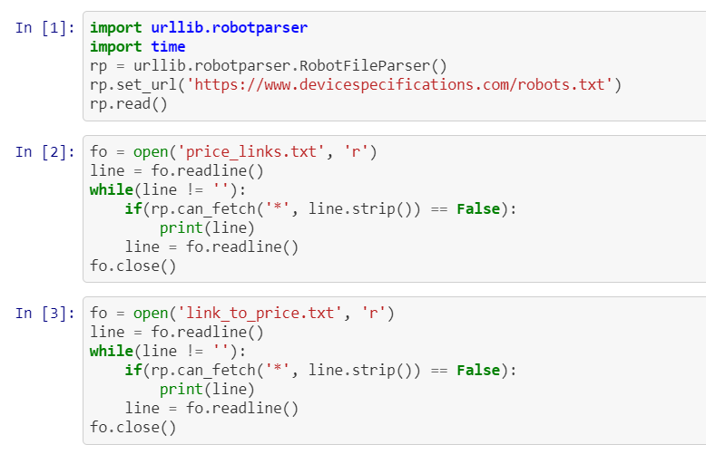
DỮ LIỆU
Thu từ https://www.devicespecifications.com .
Không có file robots.txt.

Slide 7
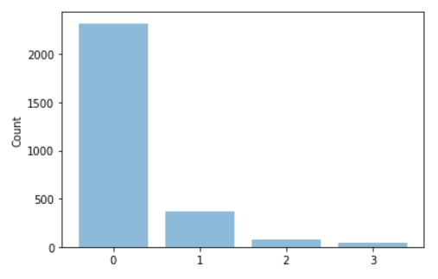
DỮ LIỆU
Thu thập sử dụng parse HTML.
Thu thập theo 2 loại thông tin cơ bản (21 tt) và chi tiết (100 tt).
Dữ liệu được chuẩn hóa và lọc lại thành 26 thuộc tính (slide trước).

Slide 8
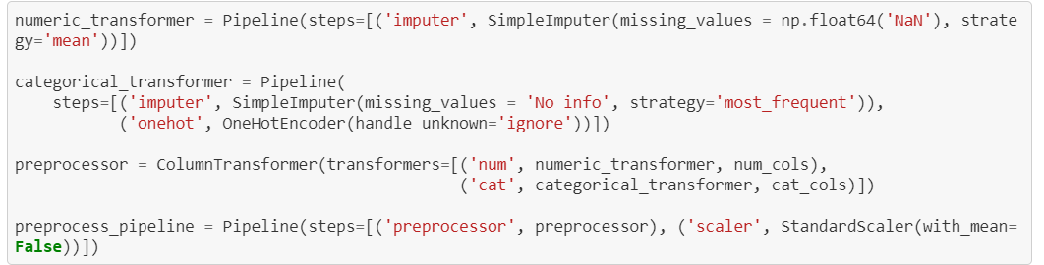
DỮ LIỆU
Tiền xử lý:
Điền giá trị thiếu numeric bằng mean.
Điền giá trị thiếu categorical bằng mode.

Slide 9
HỌC – KIỂM THỬ VÀ KẾT QUẢ
Tỉ lệ tập train : validation : test = 6 : 2 : 2.
Sử dụng 5 thuật toán do sklearn hỗ trợ.

Slide 10
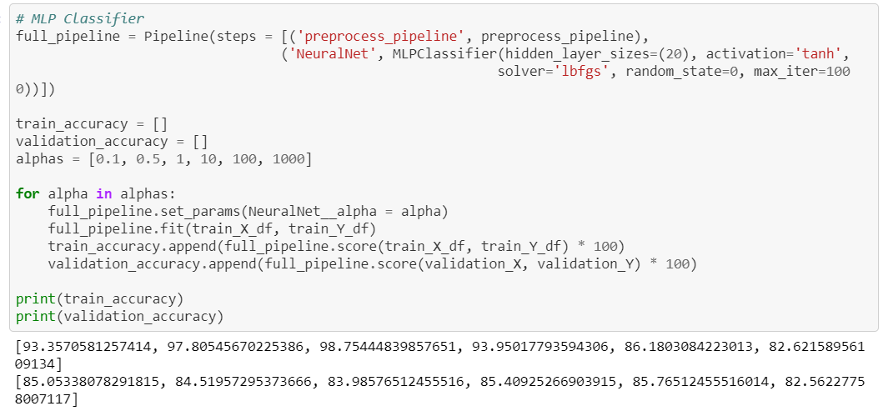
HỌC – KIỂM THỬ VÀ KẾT QUẢ
MLP Classifier

Slide 11
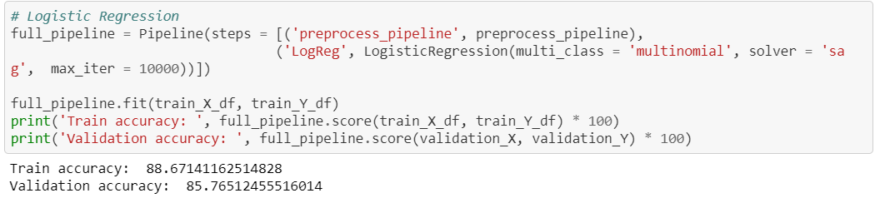
HỌC – KIỂM THỬ VÀ KẾT QUẢ
Logistic Regression

Slide 12
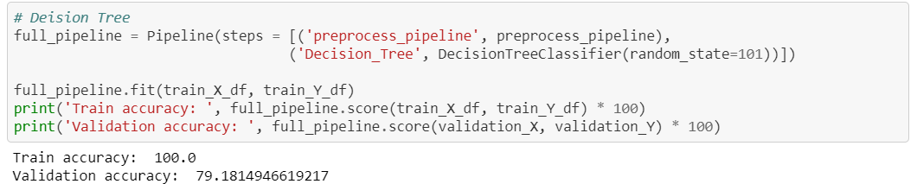
HỌC – KIỂM THỬ VÀ KẾT QUẢ
Decision Tree

Slide 13
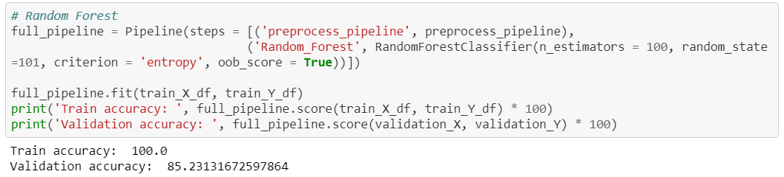
HỌC – KIỂM THỬ VÀ KẾT QUẢ
Random Forest

Slide 14
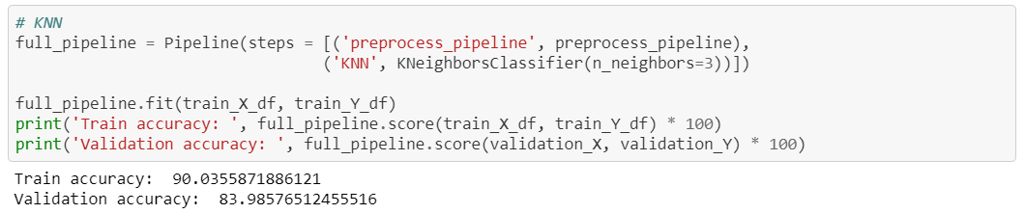
HỌC – KIỂM THỬ VÀ KẾT QUẢ
KNN

Slide 15
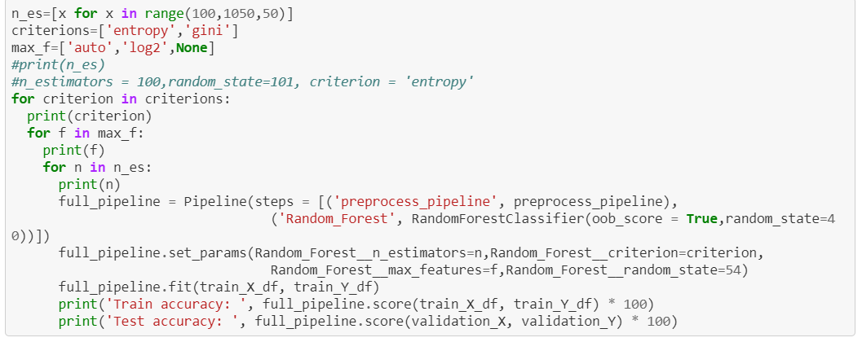
HỌC – KIỂM THỬ VÀ KẾT QUẢ
Random Forest cho kết quả trên tập train và validation ổn nhất.
Tùy chỉnh các giá trị tham số để đạt kết quả tốt hơn.
Best result:
Train=100
Test=86.833
criterion=’gini’, n_estimators=250, max_features=auto

Slide 16
HỌC – KIỂM THỬ VÀ KẾT QUẢ
Criterion = gini cho kết quả tốt hơn gini.
max_features = auto cho kết quả tốt nhất.
n_estimators ảnh hưởng đến kết quả cuối cùng.
Độ chính xác của tập train ít thay đổi.
Độ chính xác tập test đổi nhiều hơn.

Slide 17
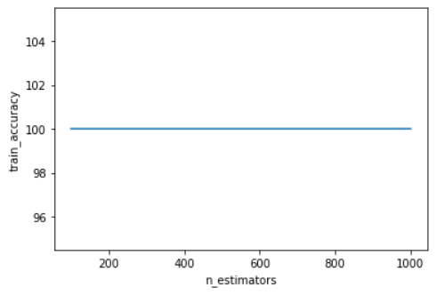
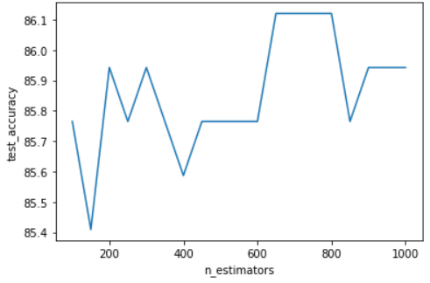
HỌC – KIỂM THỬ VÀ KẾT QUẢ

Slide 18
ĐÁNH GIÁ
Dữ liệu:
Nguồn dữ liệu khó kiếm.
Còn gặp vấn đề về 3 thuộc tính (RAM,storage,price). Giá khác nhau chủ yếu về RAM+storage, một Bộ RAM+storage lại có thể có nhiều giá.
Xử lí dữ liệu thiếu.
Học - Kiểm thử và kết quả:
Sử dụng được nhiều thuật toán classification.
Kết quả khá nhưng chưa tốt.

Slide 19
ĐÁNH GIÁ
Đã học được:
Cách thu thập dữ liệu.
Xử lý dữ liệu.
Sử dụng các mô hình khác nhau.
Câu hỏi:
Các mô hình, giải pháp nào đáp ứng vấn đề regression cho bài toán này.
Chiến lược để chọn ra mô hình tối ưu.

Slide 20
PHÂN CÔNG
Phan Minh Sơn
Thu thập thông tin chi tiết.
Tùy chỉnh tham số.
Báo cáo, slide.
Trần Mạnh Thắng
Thu thập thông tin cơ bản.
Chuẩn hóa dữ liệu.
Học – kiểm thử.

Slide 21
CẢM ƠN MỌI NGƯỜI ĐÃ THEO DÕI

